Slide 1
烃的分类
烷烃
C_{n}H_{2n+2} (n≥1)
饱和链烃
链烃
（脂肪烃）
烯烃
C_{n}H_{2n} (n≥2)
炔烃
C_{n}H_{2n-2} (n≥2)
不饱和链烃
烃
C_{n}H_{2n-2} (n≥4)
二烯烃
环烷烃
C_{n}H_{2n} (n≥3)
环烃
苯及其同系物
C_{n}H_{2n-6} (n≥6)

Slide 2
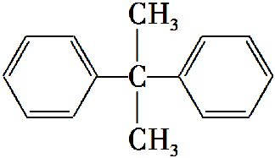
1.下列叙述正确的是 ( )
A.CH₂Cl₂有两种结构
B.氯乙烯只有一种结构,而1,2-二氯乙烯有两种结构
的一氯取代物有4种
D.1 mol某烷烃完全燃烧消耗11 mol O₂,则其主链上含有5个碳原
子的同分异构体(不考虑空间异构)有6种
BC
A
2.下列说法中不正确的是 ( )
A.质谱、红外光谱、核磁共振氢谱均为鉴定有机物结构的化学方法
B.目前有许多测定相对分子质量的方法,质谱法是最精确、快捷的方法
C.从红外光谱图中可以获得分子中含有何种化学键或官能团的信息
D.从核磁共振氢谱图上可以推知有机物分子中有几种不同类型的氢原子及它们的数目

Slide 3
烃类代表物的分子结构
 | 分子式 | 分子空间结构 | 键角
甲烷
乙烯
乙炔
苯
1，3丁二烯
CH₄
正四面体形
109°28′
C₂H₄
平面形
120°
C₂H₂
直线形
180°
C₆H₆
平面正六边形
120°
C₄H₆
原子可能共平面
120°

Slide 4
1.下列碳碳键键长由长到短顺序正确的是
① C - C ②C = C ③
A①②③④ B ①③②④ C①④②③ D①②④③
C
C C
④苯
2.下列有机物分子中的所有原子均在同一平面上的是
A．乙烯 B．新戊烷 C．乙炔 D．丙烯
AC
3.描述CH₃-CH=CH-C
C-CF₃分子结构的下列叙述中
正确的是
A 6个碳原子可能都在同一条直线上
B 6个碳原子不可能都在同一条直线上
C 6个碳原子都在同一平面上
D 最多有6个原子在同一平面上
BC

Slide 5
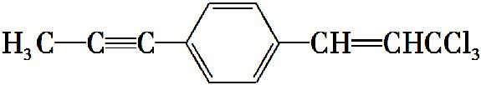
4.已知碳碳单键可以旋转，对芳香烃
下列叙述正确的是
CH₃
CH₃
分子中所有原子可能处于同一个平面
分子中最多是8个碳原子处于同一个平面
分子中一定有9个碳原子处于同一个平面
分子中14个碳原子一定处于同一个平面
C
5.下列关于 的说法正确的是( )
A.所有原子有可能都在同一平面上
B.最多可能有10个碳原子在同一平面上
C.8个碳原子可能都在同一直线上
D.最多只可能有6个碳原子在同一直线上
D

Slide 6
烃类代表物的物理性质：
甲烷
乙烯
乙炔
苯
颜色
状态
气味
水溶性
密度
无色
气态
无味
难溶与水
比空气小
无色
气态
稍有气味
难溶与水
比空气略小
无色
无味
微溶与水
比空气小
气态
无色
有特殊气味
液态
难溶与水
比水小

Slide 7
烃类代表物的化学性质：
 | 燃烧 | 高锰酸钾 | 溴水 | 加成反应 | 取代反应
甲烷
乙烯
乙炔
1，3 丁二烯
苯
易燃淡蓝色火焰
不褪色
不褪色
不发生
能发生
易燃明亮火焰
褪色
褪色
易发生
易燃大量黑烟
褪色
易发生
褪色
易燃明亮火焰
褪色
褪色
易发生
易燃大量黑烟
萃取而褪色
不褪色
可发生
能发生

Slide 8
4、除去乙烷中的乙烯选用试剂正确的是( )
A.溴水 B.NaOH C.KMnO₄溶液 D.氯气
A
B
5、除去乙烯中的SO₂气体选用试剂正确的是( )
A.溴水 B.NaOH C.KMnO₄溶液 D.氯气
6、下列烃既能使KMnO₄溶液褪色，又能使溴水反应而褪色的是（ ）
A 丁烯 B 丙炔 C 聚乙烯 D 甲苯
AB

Slide 9
甲烷及烷烃的化学性质
点燃
1、氧化反应： CH₄ + 2O₂ CO₂ + 2H₂O
2、取代反应： CH₄ + Cl₂ CH₃Cl + HCl
3、分解反应： CH₄ C + 2H₂
淡蓝色火焰
光照
隔绝空气加强热
点燃
1、氧化反应： C_{n}H _{2n+2} +( 3n+1)/2O₂ nCO₂ +( n+1)H₂0
2、取代反应： C_{n}H _{2n+2} + Cl₂ C_{n}H_{2n+1}Cl + HCl
3、裂化反应： C₁₆H ₃₄ C₈H₁₆ + C₈H₁₈
光照
加热
点燃
如CH₃CH₂CH₂CH₃+ 6.5O₂ 4 CO₂ + 5H₂O
光照
CH₃CH₂CH₃ + Cl₂ CH₃CH₂CH₂Cl + HCl
CH₃CH₂CH₃ + Cl₂ CH₃CH CH₃ + HCl
光照
Cl
3种
正戊烷的一氯代物有几种？

Slide 10
乙烯的化学性质：
在空气中燃烧火焰明亮，伴有少量黑烟
1、氧化反应
点燃
CH₂=CH₂ + 3O₂ 2CO₂ + 2H₂O
乙烯通过酸性高锰酸钾溶液酸性高锰酸钾溶液紫色很快褪去。而甲烷、乙烷（烷烃）不能。可鉴别烷烃和烯烃.但不能用酸性高锰酸钾溶液除乙烷中的乙烯。
使紫色酸化的高锰酸钾褪色：
12KMnO₄+ 18H₂SO₄ + 5 C₂H₄ ------6K₂SO₄+12MnSO₄+10CO₂↑+28H₂O
乙烯是石油化工最重要的基础原料，它主要用于制造塑料、合成纤维、有机溶剂等。一个国家乙烯工业发展水平，是衡量这个国家石油化工水平的重要标志之一。
乙烯是一种植物生长调节剂，可以催熟果实。

Slide 11
2、加成反应
有机物分子中双键（或三键）两端的碳原子与其它原子或原子团直接结合生成新的化合物的反应，叫加成反应.
使橙色溴水褪色：
CH₂=CH₂ + Br₂ CH₂Br-CH₂Br
溴水或溴的（ CCl₄溶液褪色）
+ Br₂
CH₂Br - CH₂Br（1，2 – 二溴乙烷）
+ Cl₂
CH₂Cl - CH₂Cl
催化剂
CH₂=CH₂
+ H₂
CH₃ - CH₃
加热
催化剂
+ HCl
CH₃ - CH₂Cl
催化剂
+ H₂O
CH₃ – CH₂OH
工业合成乙醇
加热、加压

Slide 12
3、加聚反应
由相对分子质量小的化合物分子结合成相对分子质量大的高分子的反应叫聚合反应
催化剂
CH₂=CH₂ + CH₂=CH₂ ··· CH₂—CH₂—CH₂—CH₂···
催化剂
聚乙烯
n CH₂ = CH₂ [ CH₂ CH₂ ]_{n}

Slide 13
烯烃的性质
烯烃的物理性质:随着碳原子的增加,其熔点、沸点升高,密度增大.n≤4的烯烃在常温下是气态。
烯烃的化学性质：（与乙烯相似）
1.氧化反应 (能使酸性高锰酸钾溶液褪色)
点燃
C_{n}H_{2n} + 3n/2 O₂ nCO₂+ n H₂O
点燃
2CH₂=CH-CH₃ + 9O₂ 6CO₂ + 6H₂O
2.加成反应（与X₂、HCl、H₂O、H₂等）
CH₂=CH-CH₃ + Br₂ CH₂-CH-CH₃
Br Br

Slide 14
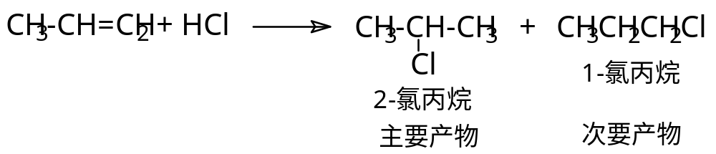
马氏规则——对于不对称的烯、炔加HX和H₂O时，氢原子总是加到含氢多的不饱和碳上。
H₂SO₄
CH
3
CH
CH CH
CH
CH
CH=CH
+ H₂O
2
2
3
2
2
OH
H
2-丁醇
Br
CH
CH
CH
C CH
HBr
CH
CH
CH
C=CH
HBr
3
2
2
3
2
2
2
CH
3
(CH
2
)
-C-CH
2
3
Br
Br
2-溴-1-戊烯
2,2-二溴戊烷

Slide 15
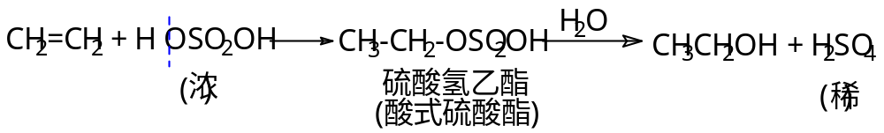
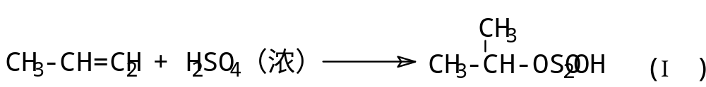
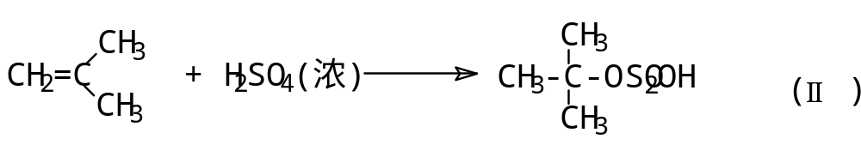
烯烃与硫酸的水溶液的反应实质是加成和水解反应
以上的反应相当于烯烃间接水解。
烯烃与H₂SO₄的加成反应方向遵循马氏规则。例：
CH₃
CH₃
CH₃-CH-OSO₂OH + H₂O CH₃-CH-OH + H₂SO₄

Slide 16
1.乙烯和丙烯按1:1聚合生成高聚物，该高聚物的结构简式是（ ）
A -[-CH₂-CH₂-CH₂-CH₂-CH₃-]-_{n}
B –[-CH₂-CH=CH-CH₂-]-_{n}
CD
CH₃
C -[-CH₂-CH₂-CH-CH₂-]-_{n}
CH₃
D –[-CH₂-CH₂-CH₂-CH-]-_{n}
CH₃
2.试写出CH₂=C – COOCH₃反应的化学方程式
CH₃
3.将1-丁烯通入稀硫酸中最终生成物是____________

Slide 17
乙炔的化学性质：
1、氧化反应：
点燃
C₂H₂ + 3O₂ 2CO₂ + H₂O
明亮的火焰,有大量黑烟.
乙炔燃烧时能放出大量的热,常用来切割焊接金属,称为氧炔焰.
为什么不用乙烷、或乙烯燃烧的火焰切割焊接金属？
使紫色酸化的高锰酸钾褪色：
2KMnO₄+ 3H₂SO₄ + C₂H₂ K₂SO₄+2MnSO₄+2CO₂↑+4H₂O

Slide 18
乙炔的化学性质：
1、氧化反应：
点燃
C₂H₂ + 3O₂ 2CO₂ + H₂O
明亮的火焰,有大量黑烟.
乙炔燃烧时能放出大量的热,常用来切割焊接金属,称为氧炔焰.
为什么不用乙烷、或乙烯燃烧的火焰切割焊接金属？
使紫色酸化的高锰酸钾褪色：
2KMnO₄+ 3H₂SO₄ + C₂H₂ K₂SO₄+2MnSO₄+2CO₂↑+4H₂O

Slide 19
2、加成反应：
使橙色溴水或溴的四氯化碳褪色：
CH = CH + 2Br₂ CHBr₂-CHBr₂
1,1,2,2—四溴乙烷
催化剂
+ 2H₂
CH₃ - CH₃
+ H₂O
催化剂
CH₂ = CHOH
CH₃CHO
CH CH
+ HCl
催化剂
CH₂ = CH
Cl

Slide 20
CH CH
催化剂
CH₂ = CH
+ HCl
加热
Cl
n
CH₂ = CH
催化剂
CH₂ CH
(聚氯乙烯)
n
Cl
Cl
不对称的炔加HX和H₂O时，氢原子总是加到含氢多的不饱和碳上，遵循马氏规则。
CH₃-
C CH
催化剂
CH₃-C = CH₂
+ HCl
加热
Cl
CH₃-
C CH
催化剂
+ H₂O
CH₃- C=O
加热
CH₃

Slide 21
1，3-丁二烯烃的化学性质：
1、氧化反应：
点燃
2C₄H₆ + 11O₂ 8CO₂ + 6H₂O
1，3-丁二烯烃能使紫色酸化的高锰酸钾溶液褪色
2、加成反应
催化剂
CH₂=CH-CH=CH₂ + 2H₂ CH₃CH₂CH₂CH₃
（1）与溴水的1，4加成反应
CH₂=CH-CH=CH₂ +Br₂ CH₂BrCH=CHCH₂Br
（2）与溴水的1，2加成反应
CH₂=CH-CH=CH₂ +Br₂ CH₂BrCHBrCH=CH₂
（3）与溴水的全加成反应
CH₂=CH-CH=CH₂ +2Br₂ CH₂BrCHBrCHBrCH₂Br

Slide 22
2-甲基1，3丁二烯与溴水1：1反应能生成几种有机物？写出其结构简式。
3、加聚反应
催化剂
n CH₂ = C - CH = CH₂
CH₂ - C = CH – CH₂
n
CH₃
CH₃
练习：写出下高聚物的单体的结构简式
CH₂ - C = CH–CH₂ CH₂ CH CH CH₂
n
CH₃
CN
CH₃

Slide 23
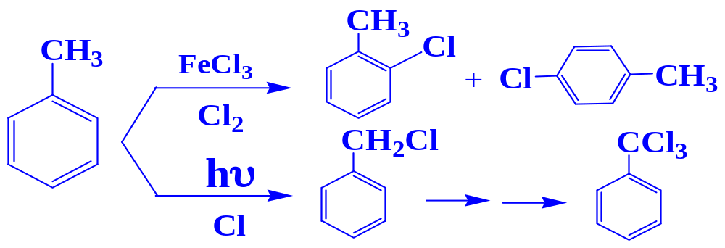
苯及苯的同系物的性质
1.取代反应 ①苯的卤代
H
Fe
Br
+
Br—Br
+
HBr↑
溴苯中含有溴如何除去？用什么操作分离？
注意条件和产物：光照甲基上取代，催化剂作用时苯环上取代。

Slide 24
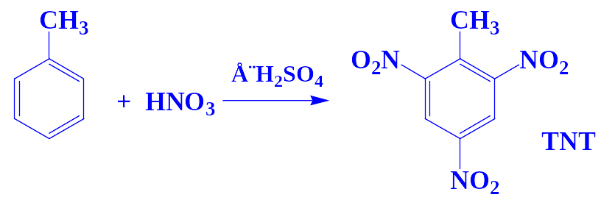
②硝化反应
H
浓硫酸
+
NO₂
+
H₂O
HO—NO₂
△
+3H₂O
硝化反应温度控制在多少度（55-60 ° C）,用什么方法控制？硝基苯为什么会呈黄色？用什么方法和药品除去？

Slide 25
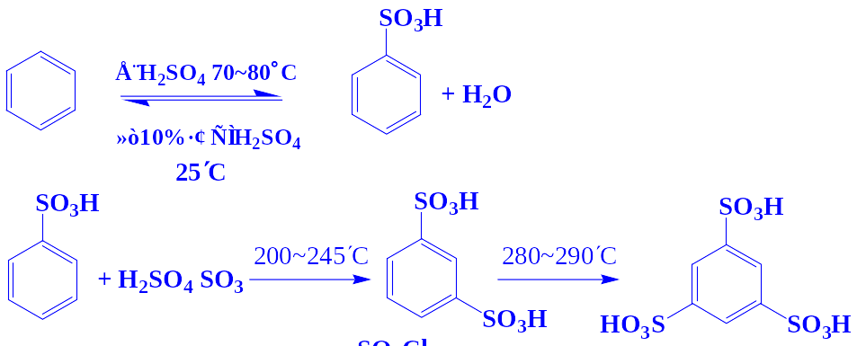
③磺化反应

Slide 26
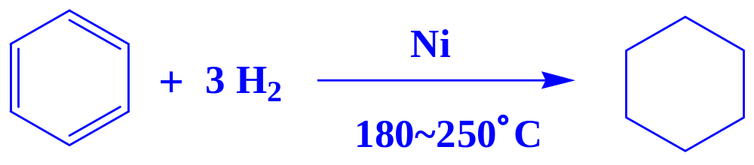
2、苯的加成反应：
①加H₂：
CH₃
CH₃
催化剂
+ 3H₂

Slide 27
3.苯环侧链的氧化：
KMnO₄
CH₃
C
O
O
H
K
M
n
O
C
H
C
H
C
H
4
C
O
O
H
2
2
3
KMnO₄
C
O
O
H
邻二甲苯加酸性高锰酸钾氧化的生成物是？
邻二苯甲酸

Slide 28

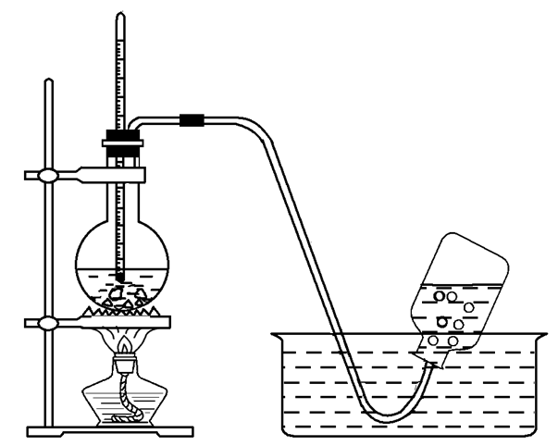
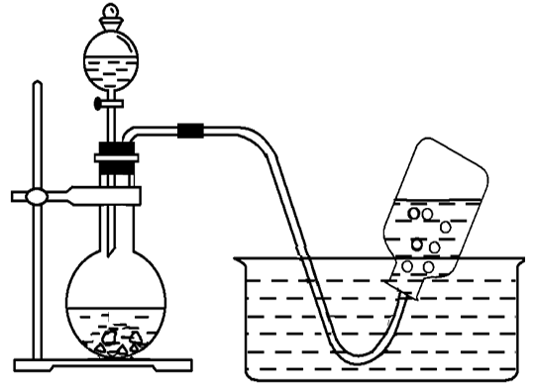
乙烯、乙炔的实验室制法
 | 乙 烯 | 乙 炔
试剂
原理
反 应 装 置
收集
乙醇、浓硫酸
电石、饱和食盐水
CH₃CH₂OH CH₂＝CH₂↑+H₂O
CaC₂+2H₂O→Ca(OH)₂+CH≡CH↑
排水集气法
排水集气法

Slide 29
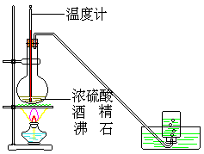
注意的问题：
(1)加试剂顺序：
(2) 浓硫酸的作用？
(3) 为什么要使温度尽快达到160℃？
(4)用什么方法收集乙烯？
乙醇-浓硫酸 1:3
催化剂、脱水剂
防止副产物乙醚生成
排水法收集
（5）乙烯中为什么会混有 CO₂、SO₂等杂质？可用什么试剂将其除去？
制乙烯示意图

Slide 30
1.能否用启普发生器或其简易装置代替下装置？
2.饱和食盐水代替水的作用？
3.电石气中有杂质水蒸气、H₂S,用什么试剂将其除去？
因反应放热且电石易变成粉末,所以不能使用启普发生器或其简易装置；
为了得到比较平缓的乙炔气流,用饱和食盐水代替水；
可用硫酸铜溶液除去H₂S,再用干燥剂干燥。
多孔隔板

Slide 31
二、同分异构体问题
同分异构体主要类型有：
(1)碳链异构：由于主链上碳原子数不同的引起的异构现象。
(2)位置异构：官能团相同，但官能团的位置不同引起的异构现象。
(3)官能团异构：由于官能团的不同引起的异构现象。如烯烃与环烷烃；炔烃与二烯烃；

Slide 32
4. 同分异构类型
异构类型
示例
书写异构体种类
产生原因
碳链骨架（直链，支链，环状）的不同而产生的异构
碳链异构
正戊烷，异戊烷，新戊烷
C₅H₁₂
位置异构
1-丁烯，2-丁烯，2-甲基丙烯
碳碳双键在碳链中的位置不同而产生的异构
C₄H₈
官能团异构
乙醇，二甲醚
官能团种类不同而产生的异构
C₂H₆O

Slide 33
【判断】下列异构属于何种异构？
位置异构
1-丙醇和2-丙醇
CH₃COOH和 HCOOCH₃
CH₃CH₂CHO和 CH₃COCH₃
4 CH₃— CH--- CH₃和 CH₃ CH₂CH₂ CH₃
CH₃
5 CH3CH=CHCH2CH3和
CH3CH2CH = CHCH3
官能团异构
官能团异构
碳链异构
位置异构

Slide 34
记住几种烃基的同分异构数
-C₃H₇ 2种； -C₄H₉ 4种； -C₅H₁₁ 8种
分子式为C₅H₁₀O₂能与NaHCO₃ 溶液反应产生气体的有机物有______________________种
分子式为C₅H₁₂O能与Na反应产生气体的有机物有______________________种
分子式为C₅H₁₀O能与发生银镜反应产生的有机物有______________________种

Slide 35
记住一些有机物的同分异构体数目
四个碳原子的烷烃有2种；五个碳的烷烃有3种；6个碳的烷烃有5种同分异构体。
苯环上氢原子被ab2种不同取代基取代有3种同分异构体；苯环上氢原子被abc3种不同取代基取代有10种同分异构体；苯环上氢原子被abb三个取代基取代有6种同分异构体；
-C₄H₉ 有4种：则丁醇有4种醇；戊醛有4种醛；
戊酸有四种羧酸；
-C₅H₁₁ 8种:己醛有8种醛；己酸有8种羧酸；
二氯苯有3种同分异构体，则四氯苯也是3种；
甲烷一氯代物1种，新戊烷[C(CH₄)₄]也是1种。
一氯代物多少种同分异构体？
等效氢有多少其一氯代物就有有多少种4种。

Slide 36
1.分子式为C₆H₁₄的烷烃在结构式中含有3个甲基的同
分异构体有（ ）
A.2个 B.3个 C.4个 D.5个
A
A
2.下列化合物中同分异构体数目最少的是（ ）
A．戊烷 B．戊醇 C．戊烯 D．乙酸乙酯
3.分子式为C₅H₁₂O的醇与和它相对分子质量相同的一元羧酸进行酯化反应，生成的酯共有（不考虑立体异构）（ ）种
A.15 B.16 C.17 D.18
B

Slide 37
①按位置异构书写 ②按碳链异构书写 ③按官能团异构书写
4.下列各组物质中，哪些属于同分异构体，是同分
异构体的属于何种异构？
① H₂N—CH₂—COOH 和 H₃C-CH₂—NO₂
② CH₃COOH和HCOOCH₃
③ CH₃CH₂CHO和CH₃COCH₃
④ CH₃CH₂CH₂OH和CH₃CH₂OCH₃

Slide 38
1、相对分子质量为70的烃，其同分异构体有( )
A．5个 B．7个 C．9个 D．11个
2、含有一个三键的炔烃，经加氢的产物为：
CH₃CH₂CH(CH₃)CH₂CH(C₂H₅)₂，原炔烃可能有的结构简
式（ ）
A 1种 B 2种 C 3种 D 4种
上题若改为由一种单烯烃加成而成，这种烯烃可能的
结构简式有_______种。

Slide 39
分子式为C₈H₁₀的二甲苯苯环上的一溴代物有六种同分异构体，这些一溴代物与生成它的对应的二甲苯的熔点分别是
一溴代二甲苯 | 234℃ | 206℃ | 231.8℃ | 204℃ | 205℃ | 214.5℃
对应的二甲苯 | 13℃ | -54℃ | -27℃ | -54℃ | -54℃ | -27℃
由上述数据可推知，熔点为234℃的一溴二甲苯的结构简式是________,熔点为-54 ℃的二甲苯的名称__________。

Slide 40
3、下列芳香烃中，苯环上的一取代产物数目最少的是（ ）
A. 邻二甲苯 B.乙苯
C. 均三甲苯 D.对二甲苯
4.联三苯的结构简式
它的分子式是________，其一氯代物有_____种同
分异构体________.

